Slide 1
Bazy danych
Wiadomości wstępne
P. F. Góra
http://th-www.if.uj.edu.pl/zfs/gora/
semestr letni 2006/07

Slide 2
Literatura
J. D. Ullman, J. Widom, Podstawowy wykład z systemów baz danych
http://www-db.stanford.edu/~ullman/fcdb.html
D. Tow, SQL. Optymalizacja
K. Kline, D. Kline, SQL. Almanach. Opis poleceń języka
H. Garcia-Molina, J. D. Ullman, J. Widom, Implementacja systemów baz danych
L. Atkinson. Core MySQL. Przewodnik zaawansowanego programisty
R. Stones, N. Matthew, Bazy danych i MySql

Slide 3
Informacja dostępna w Internecie
http://www.mysql.org/
http://www.oracle.com/
http://google.com/
  (ponad 3 000 000 linków do sql tutorial)
http://sqlzoo.net/
grupa Usenet news:pl.comp.bazy-danych
1001 innych miejsc

Slide 4
(Graficzne) Interfejsy użytkownika
(GUI)
C/C++
Java
Cobol
VisualBasic
Perl
Python
PHP
Fortran
Projektowanie formatek

Slide 5
Cel wykładu:
Projektowanie baz danych
Nauka SQL

Slide 6
Plan wykładu
Wiadomości wstępne. Ogólna charakterystyka problematyki baz danych. Architektura klient-serwer. Przykłady. Terminologia.
O projektowaniu - ogólnie
Model relacyjny.
Algebra relacji.
Postacie normalne. Normalizacja i denormalizacja.
SQL - standard(y), najpopularniejsze implementacje.
Podstawowe instrukcje SQL.
SQL - złączenia.
Transakcje ACID.
Fizyczna implementacja baz. Drzewa indeksów. Selektywność filtrów.
Optymalizacja złączeń.

Slide 7
Baza danych:
Duża kolekcja danych odpowiednio zorganizowana w celu szybkiego przeszukiwania i dostępu do informacji uzyskiwanego za pomocą komputera.

Slide 8
Typowe systemy baz danych
Baza danych oparta na systemie plików
  Przy realizacji programu Apollo (konieczność montażu milionów części) stworzono system oparty na systemie plików, który śledził status każdego podzespołu. Wkótce okazało się, że informacja jest powtarzana w dwu lub więcej plikach…
Hierarchiczna baza danych (każdy rekord ma dokładnie jeden rekord nadrzędny)

Slide 9
Edgar F. Codd (IBM), 1970: „Relacyjny model danych dla dużych, współużytkowanych banków informacji”
Relacyjny model baz danych
RDBMS (Relational DataBase Management System)
Obiektowe bazy danych (ODBMS)
> 1TB=10¹² B
Zalety:
Dowolne typy danych
Bardzo wydajne przy złożonych powiązaniach między danymi
Można tworzyć nowe metody dla danych nietekstowych.
Wada: Ścisły związek pomiędzy danymi a językiem programowania
Przyszłość?
Obiektowo-relacyjne bazy danych (ORDBMS)

Slide 10
Główne funkcje DBMS
Umożliwienie utworzenia nowej bazy i określenie jej schematu
Przechowywanie danych
Obsługa zapytań (ang. query)
Zapewnienie wielodostępności
Ochrona i zapewnienie integralności danych

Slide 11
Modyfikacje schematu
Zapytania
Aktualizacje
Procesor
zapytań
Moduł zarządzania
transakcjami
Moduł zarządzania
pamięcią
Główne elementy systemu DBMS
Dane
Metadane

Slide 12
Zapytania — pytania o dane.
Aktualizacje — operacje zmiany danych.
Modyfikacje schematu — zmienia schemat bazy danych, dodaje kolumny do tabel, dodaje indeksy etc, tworzy nowe bazy. Wymaga uprawnień administracyjnych.
  Wszystko to przetwarza procesor zapytań.

Slide 13
Moduł zarządzania transakcjami
…odpowiada za spójność systemu. Musi gwarantować, że kilka jednocześnie przetwarzanych zapytań nie będzie sobie przeszkadzać i że dane nie zostaną utracone.

Slide 14
Moduł zarządzania pamięcią:
Moduł zarządzania plikami
Moduł zarządzania buforami

Slide 15

Architektura klient-serwer
serwer
Pamięć drugiego poziomu: dyski, macierze dyskowe, czas dostępu ~milisekund
Pamięć trzeciego poziomu: CD, DVD, …?, czas dostępu ~sekund
klienci
(klienty?)

Slide 16
Projektant systemów DBMS
Administrator baz danych
Projektant baz danych
Programista baz danych
Projektant/programista aplikacji bazodanowych
Użytkownik systemów baz danych

Slide 17
Caveat emptor!
Bazy danych są cenne i trzeba je chronić.
Bazy danych wymagają konserwacji i administracji.
DBMS jest potencjalnym kanałem, przez który cracker może włamać się do systemu.
Bazy danych wymagają regularnego sporządzania kopii zapasowych (backup).

Slide 18
Zanim zaczniemy modelować
Analiza danych rzeczywistych
To jest trudne!
z uwagi na problemy w komunikacji z użytkownikiem

Slide 19
Ignacy
Janowski
17.03.1936
Stanisław
M
nazwa klasy
Karol
Janowski
23.11.1957
Ignacy
M
Osoba
Imię
Nazwisko
DataUr.
Imię ojca
Ludwik
Janowski
03.02.1983
Karol
M
atrybuty
Płeć
Patrycja
Janowska
07.01.2005
K
Ludwik

Slide 20
Encja
(entity):
Imię
Nazwisko
Osoba
DataUr
Płeć

Slide 21
Związki między obiektami
jedna żona
jeden mąż
jeden ojciec
jedna matka
niekoniecznie jeden syn
syn dwu osób
…
Anna
Janowska
11.07.1958
K
mąż
Karol
Janowski
23.11.1957
M
żona
syn
ojciec
syn
ojciec
syn
matka
syn
matka
Nie ma gwarancji, że związek „matka” wskaże na kobietę
Ludwik
Janowski
03.02.1983
M
Jerzy
Janowski
18.08.1985
M
brat
Mnóstwo relacji, straszny bałagan!

Slide 22
Liczebność (multiplicity) związków
Wiele do wielu
Jeden do wielu
Wiele do jednego
Jeden do jednego

Slide 23
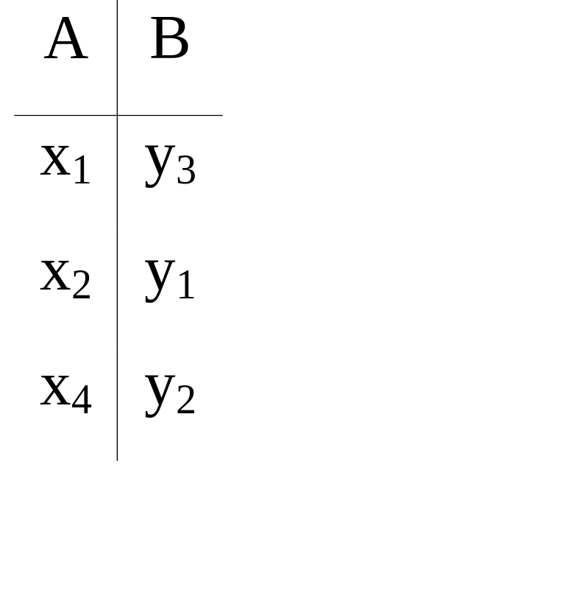
Związek jeden do jednego
A = {x₁,x₂,x₃,x₄}
B={y₁,y₂,y₃,y₄,y₅}
Elementy w żadnej kolumnie nie powtarzają się
Nie wszystkie elementy muszą występować
Ale gdyby element x₃ wystąpił, mógły się łączyć tylko z elementem y nie pojawiającym się gdzie indziej

Slide 24
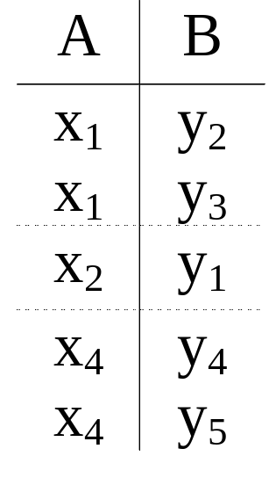
Związek jeden do wielu
Związek wiele do jednego
A = {x₁,x₂,x₃,x₄} B={y₁,y₂,y₃,y₄,y₅}
A→B
Związek jeden do wielu
Interface A{
…
relationship Set<B> R₁
inverse B::R₂;
};
Interface B{
…
relationship A R₂
inverse A::R₁;
};
B→A
Związek wiele do jednego
Związek odwrotny do A→B

Slide 25
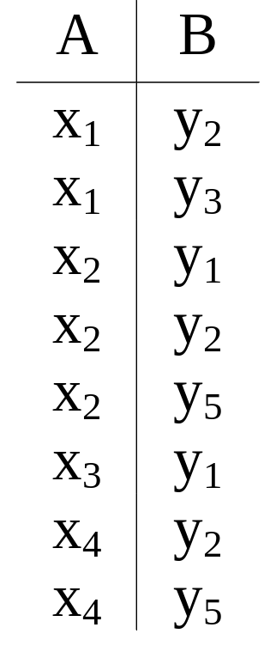
Związek wiele do wielu
A = {x₁,x₂,x₃,x₄} B={y₁,y₂,y₃,y₄,y₅}
Interface A{
…
relationship Set<B> R₁
inverse B::R₂;
};
Interface B{
…
relationship Set<A> R₂
inverse A::R₁;
};

Slide 26
Diagramy związków encji (E/R)
tytuł
rok
nazwisko
adres
Filmy
Gwiazdy-w
Gwiazdy
Atrybuty
długość
TypTaśmy
Związki
nazwa
Studia
Posiada
adres
Strzałka pokazuje kierunek związku wiele do jednego
(wiele filmów jest własnością jednego studia,
ale jeden film może być własnością tylko jednego studia
Encje

Slide 27
Pracownik
Używa
Narzędzia
Jeden pracownik może używać różnych zestawów narzędzi.
Jeden zestaw narzędzi może być używany przez różnych pracowników.

Slide 28
Pracownik
Używa
Narzędzia
Jeden pracownik może używać różnych zestawów narzędzi.
Jeden zestaw narzędzi może być używany tylko przez jednego pracownika.

Slide 29
Pracownik
Używa
Narzędzia
Jeden pracownik może używać tylko jednego zestawu narzędzi.
Jeden zestaw narzędzi może być używany przez wielu pracowników.

Slide 30
Pracownik
Używa
Narzędzia
Jeden pracownik może używać tylko jednego zestawu narzędzi.
Jeden zestaw narzędzi może być używany tylko przez jednego pracownika.

Slide 31
Osoba — diagram E/R
matka
ojciec
Osoba
potomstwo
małżonek

